Slide 1

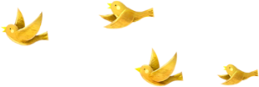


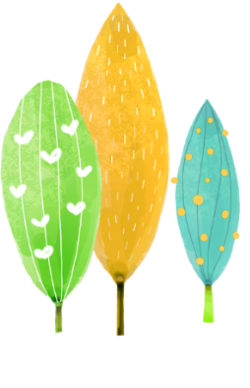




UBND QUẬN DƯƠNG KINH
TRƯỜNG TIỂU HỌC ANH DŨNG
TOÁN
Bài 21: Số có hai chữ số (tiết 2)

Slide 2








a)
13
14
b)
14
15
c)
14
15
d)
18
19
e)
13
15
g)
17
19

Slide 3

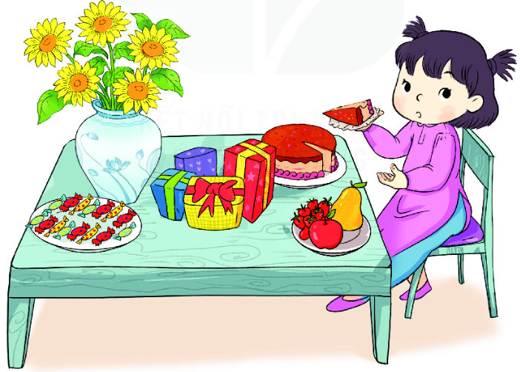
Trên bàn có:
a. Mấy cái kẹo?
a. 15 cái kẹo
b. Mấy gói quà?
b. 4 gói quà
c. Mấy bông hoa?
c. 5 bông hoa

Slide 4
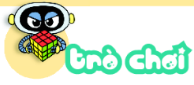
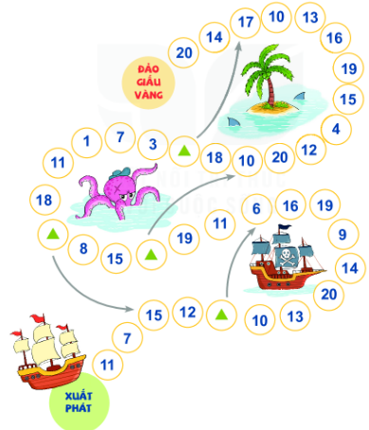
Đường đến đảo giấu vàng

